Slide 1
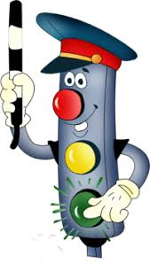
«Крізь терни до зірок»

Slide 2
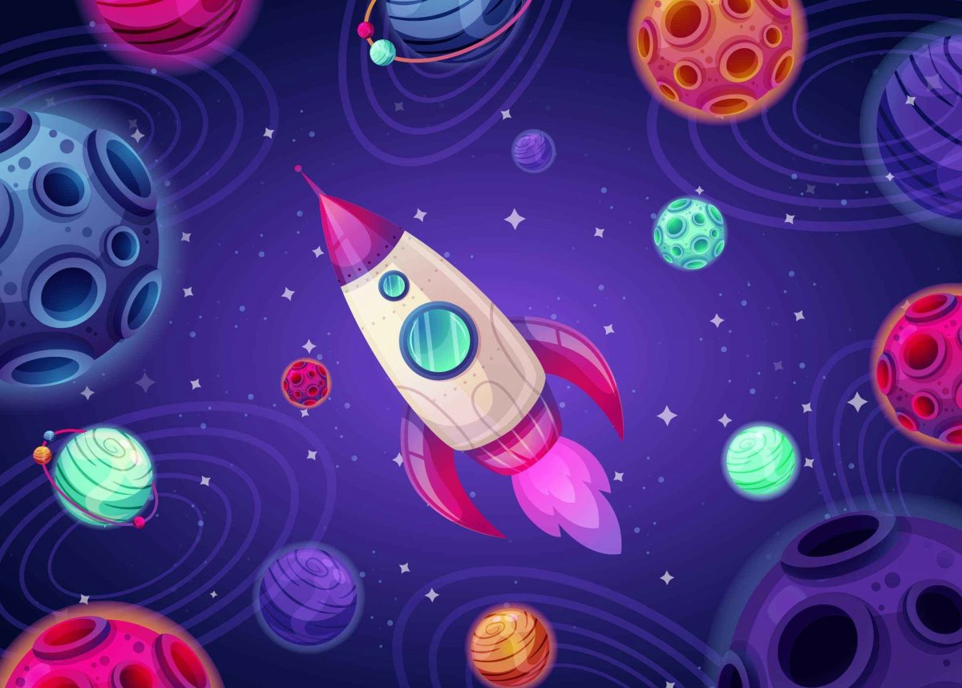

Slide 3
Планета «Пішоходів»

Slide 4
Правила для пішоходів
Пішоходи ходять тротуарами тримаючись лише правого боку.
Переходити перехрестя необхідно лише за визначеними переходами.
Перед переходом дороги, треба спершу подивитися праворуч, а потім ліворуч. Коли транспорту немає – можна йти.
Стежити за сигналами світлофора.

Slide 5
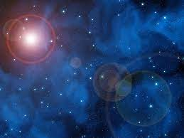
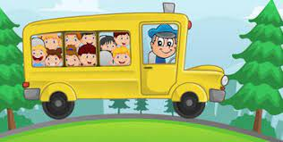
Планета «Пасажирів»

Slide 6
Правила для пасажирів
Не заважай пасажирам заходити або виходити з транспорту.
Заходити потрібно у двері з написом «Вхід», а виходити з написом «Вихід»
Заборонено відволікати водія під час руху транспорту.
Не користуватися мобільним телефоном поряд з водієм.
Не вставати під час руху транспорту.

Slide 7
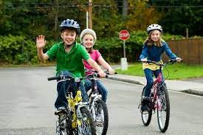
Планета «Велосипедистів»

Slide 8
Правила дорожнього руху для велосипедистів
Для велосипедів існує велосипедна доріжка.
Їздити вулицею можна тільки з 14 років.
Забороняється випускати з рук кермо.
Не можна їздити тротуарами, де багато людей.
По проїзній частині, треба триматися правого боку від транспорту.

Slide 9
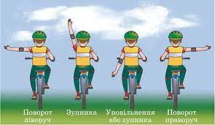

Slide 10
Планета «Водіїв»

Slide 11
«Правила дорожнього руху для водіїв»
Не влаштовувати гонки на проїзній частині.
При русі затемна включати фари.
Завжди бути уважним.
Регулярно перевіряти гальма, звукову та світову сигналізацію.
Знижувати швидкість на дорозі укритій снігом, льодом.

Slide 12
Вправа «Мікрофон»

Slide 13
До зустрічі!

